Slide 1

深度学习之 PyTorch 实战
深度学习基础 Part 2
主讲老师: 土豆老师

Slide 2
目录
01
Softmax 回归
02
实战：图像分类数据集(Fashion-MNIST)
03
Softmax 回归的从零开始实现
04
Softmax 回归的简洁实现
05
小结

Slide 3
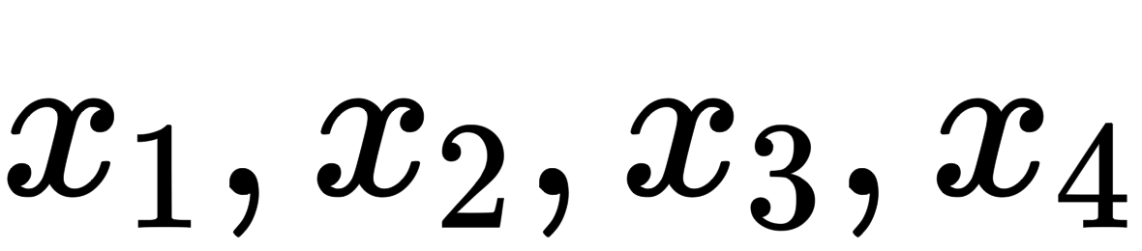
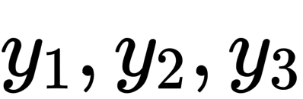
Softmax 回归
对于离散值预测问题，我们可以使用诸如 Softmax 回归在内的分类模型，其输出单元从一个变成了多个，且引入了 Softmax 函数运算使输出更适合离散值的预测和训练，解决分类问题。
Softmax 回归模型：
Softmax 回归跟线性回归一样将输入特征与权重做线性叠加。与线性回归的一个主要不同在于：Softmax 回归的输出值个数等于标签里的类别数。
考虑一个简单的图像分类问题：
输入图像的高和宽均为 2 个像素，且色彩为灰度。这样每个像素值都可以用一个标量表示。我们将图像中的 4 个像素分别记为 。假设训练数据集中图像的真实标签为狗、猫或鸡 (假设可以用 4 个像素表示出这 3 种动物)，这些标签分别对应离散值 。

Slide 4
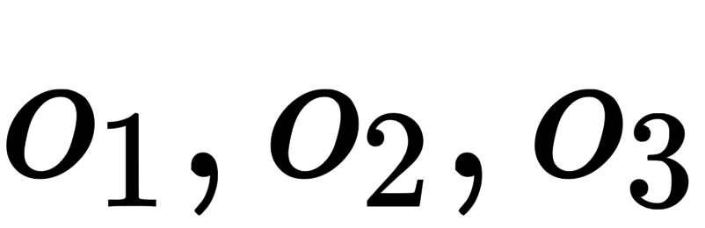
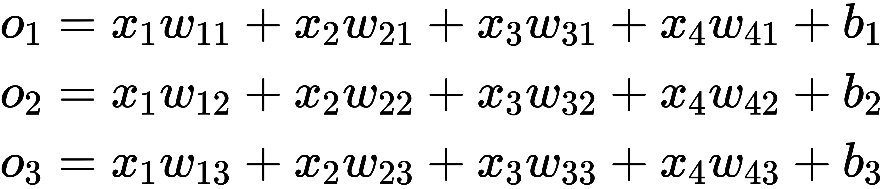
Softmax 回归
由于一共有 4 种特征和 3 种输出动物类别，所以权重包含 12 个标量 ( 带下标的 w )、偏差包含 3 个标量 (带下标的 b )，且对每个输入计算 这 3 个输出：
Softmax 回归同线性回归一样，也是一个单层神经网络。由于每个输出 的计算都要依赖于所有的输入 ，Softmax 回归的输出层也是一个全连接层。

Slide 5
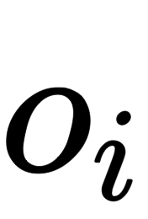
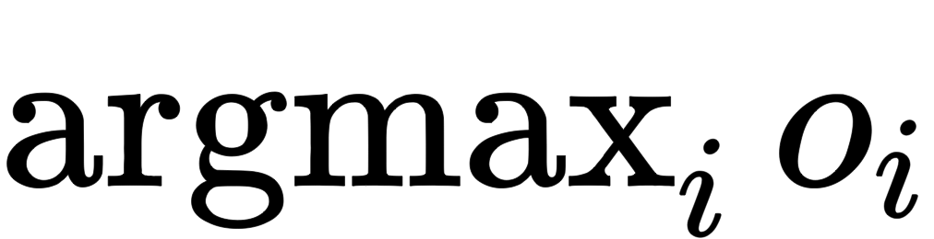
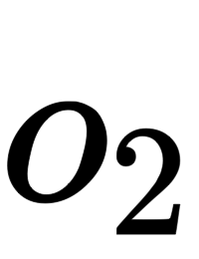
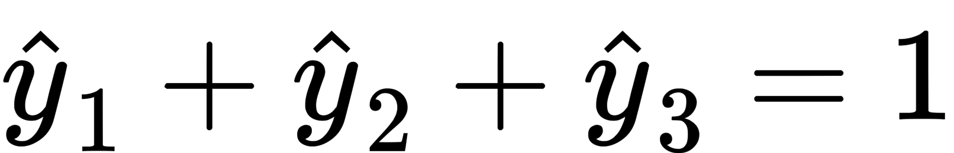
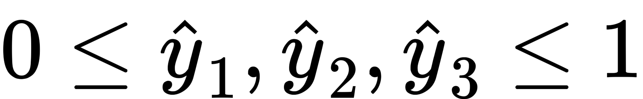
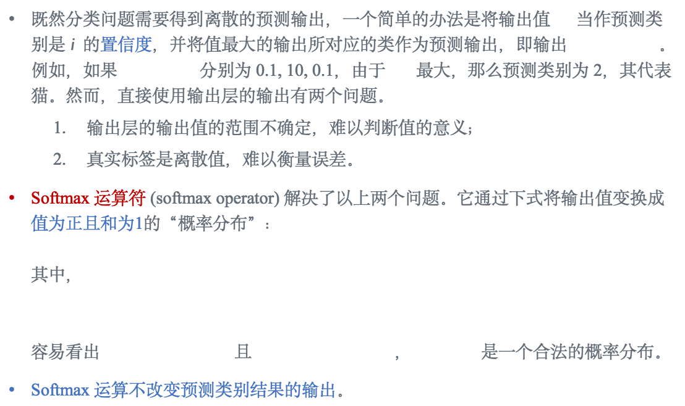
Softmax 回归
既然分类问题需要得到离散的预测输出，一个简单的办法是将输出值 当作预测类别是 $i$ 的置信度，并将值最大的输出所对应的类作为预测输出，即输出 。例如，如果 分别为 0.1, 10, 0.1，由于 最大，那么预测类别为 2，其代表猫。然而，直接使用输出层的输出有两个问题。
输出层的输出值的范围不确定，难以判断值的意义；
真实标签是离散值，难以衡量误差。
Softmax 运算符 (softmax operator) 解决了以上两个问题。它通过下式将输出值变换成值为正且和为1的“概率分布”： 其中， 容易看出 且 ， 是一个合法的概率分布。
Softmax 运算不改变预测类别结果的输出。

Slide 6
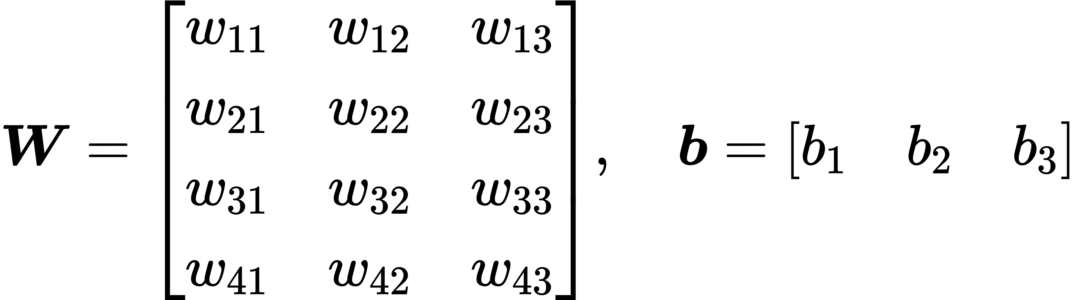
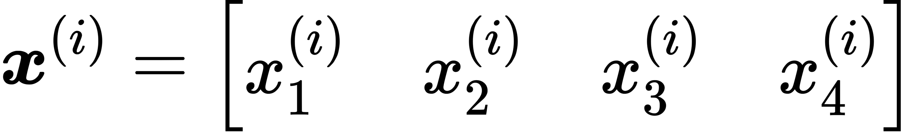
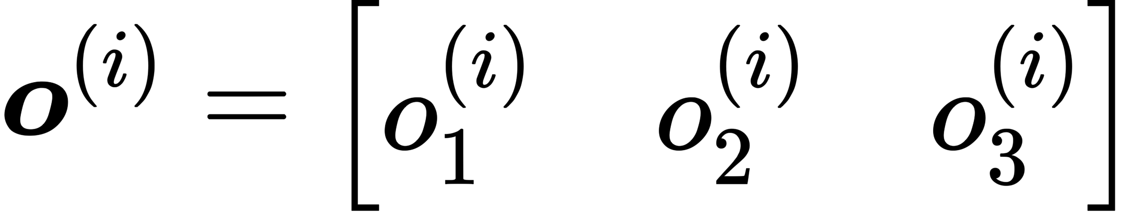
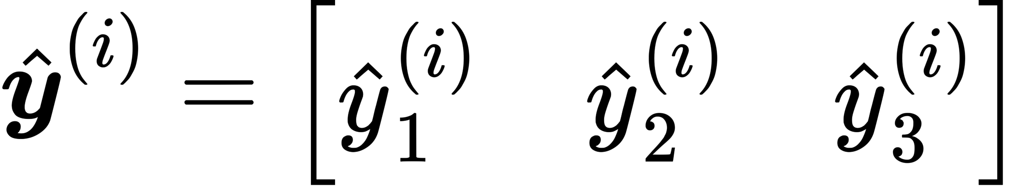
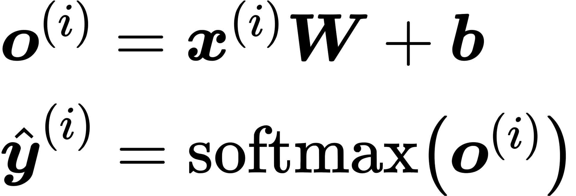
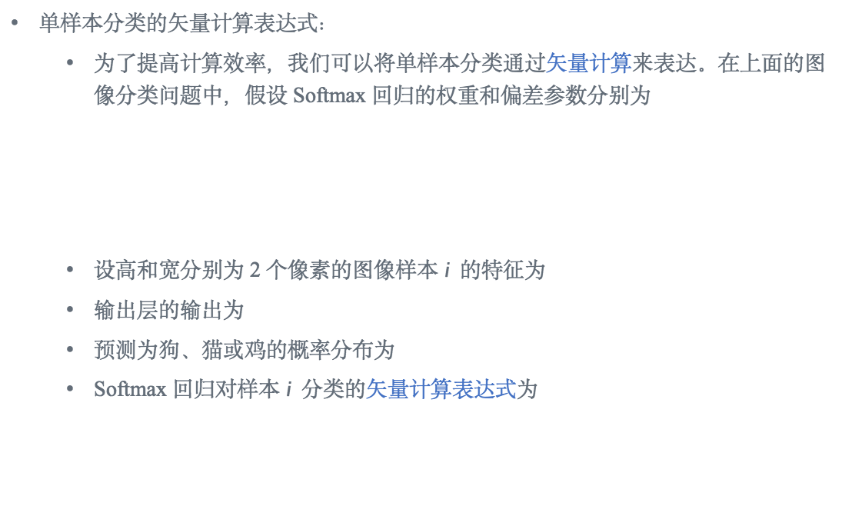
Softmax 回归
单样本分类的矢量计算表达式：
为了提高计算效率，我们可以将单样本分类通过矢量计算来表达。在上面的图像分类问题中，假设 Softmax 回归的权重和偏差参数分别为
设高和宽分别为 2 个像素的图像样本 $i$ 的特征为
输出层的输出为
预测为狗、猫或鸡的概率分布为
Softmax 回归对样本 $i$ 分类的矢量计算表达式为

Slide 7
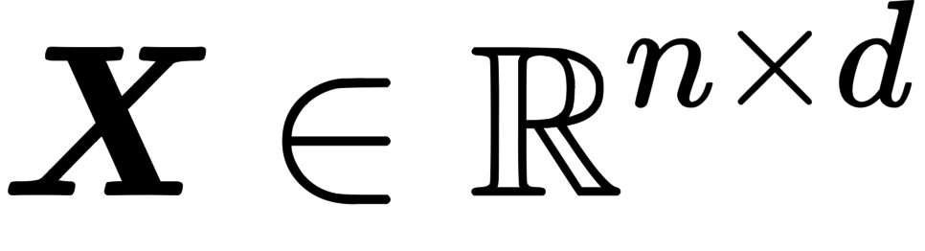
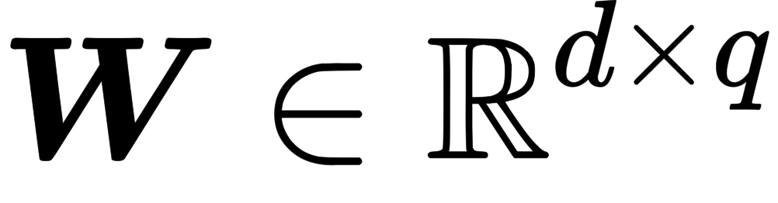
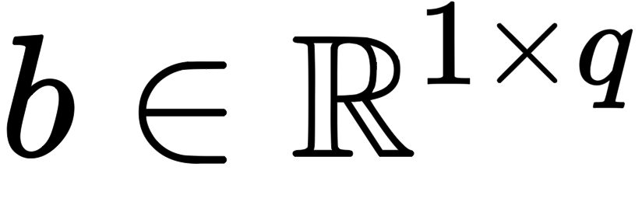
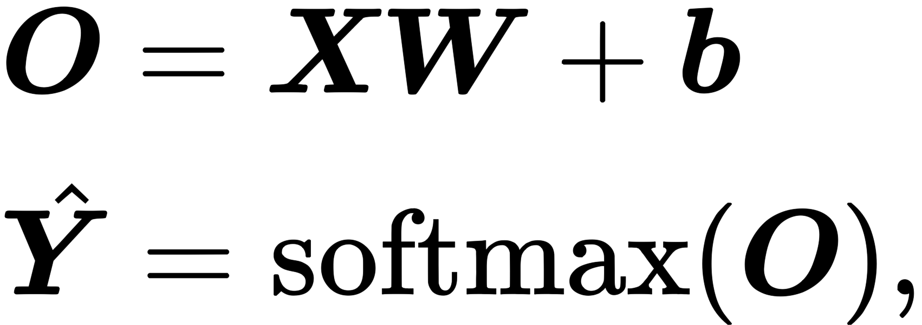
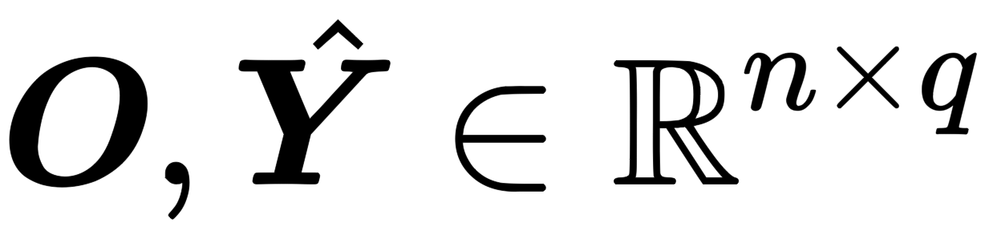
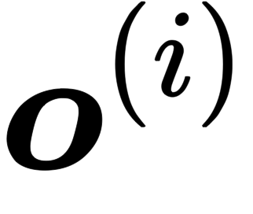
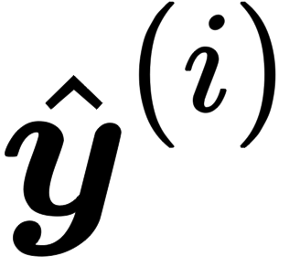
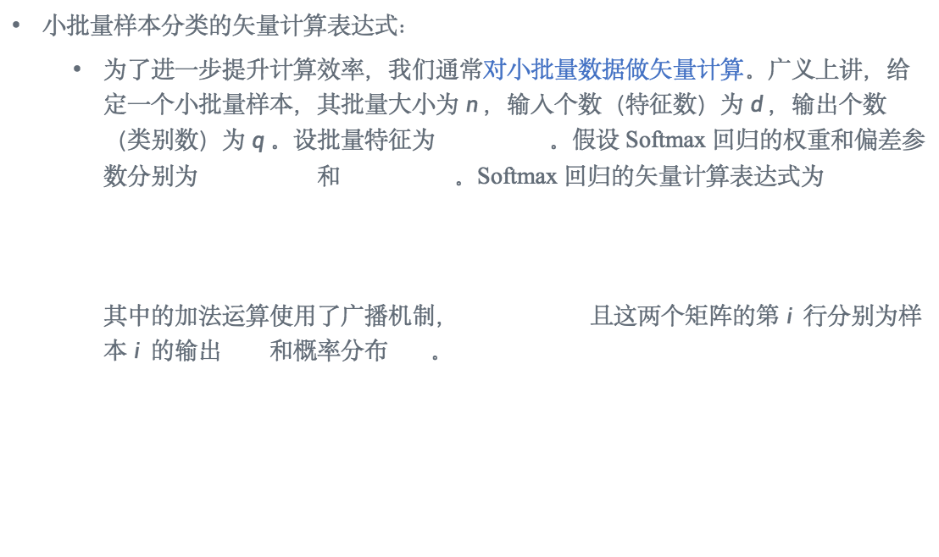
Softmax 回归
小批量样本分类的矢量计算表达式：
为了进一步提升计算效率，我们通常对小批量数据做矢量计算。广义上讲，给定一个小批量样本，其批量大小为 $n$ ，输入个数（特征数）为 $d$ ，输出个数（类别数）为 $q$ 。设批量特征为 。假设 Softmax 回归的权重和偏差参数分别为 和 。Softmax 回归的矢量计算表达式为 其中的加法运算使用了广播机制， 且这两个矩阵的第 $i$ 行分别为样本 $i$ 的输出 和概率分布 。

Slide 8
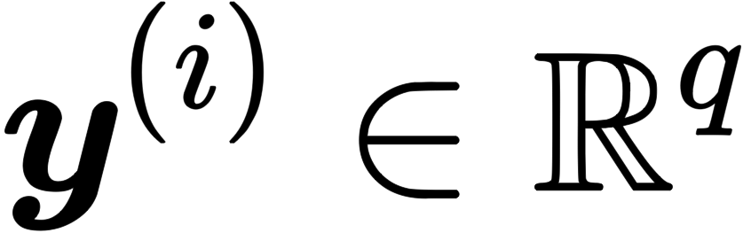
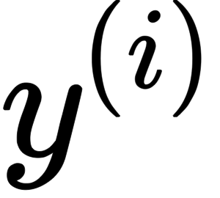
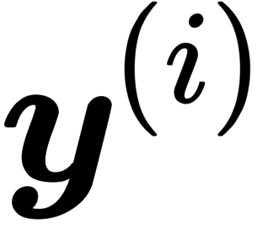
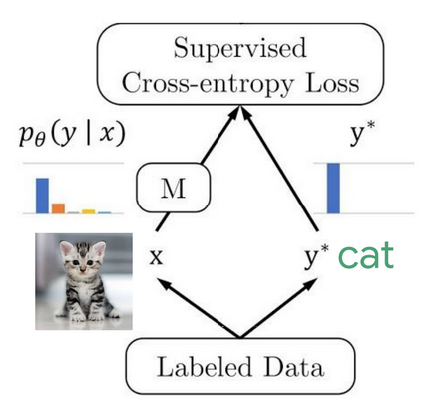
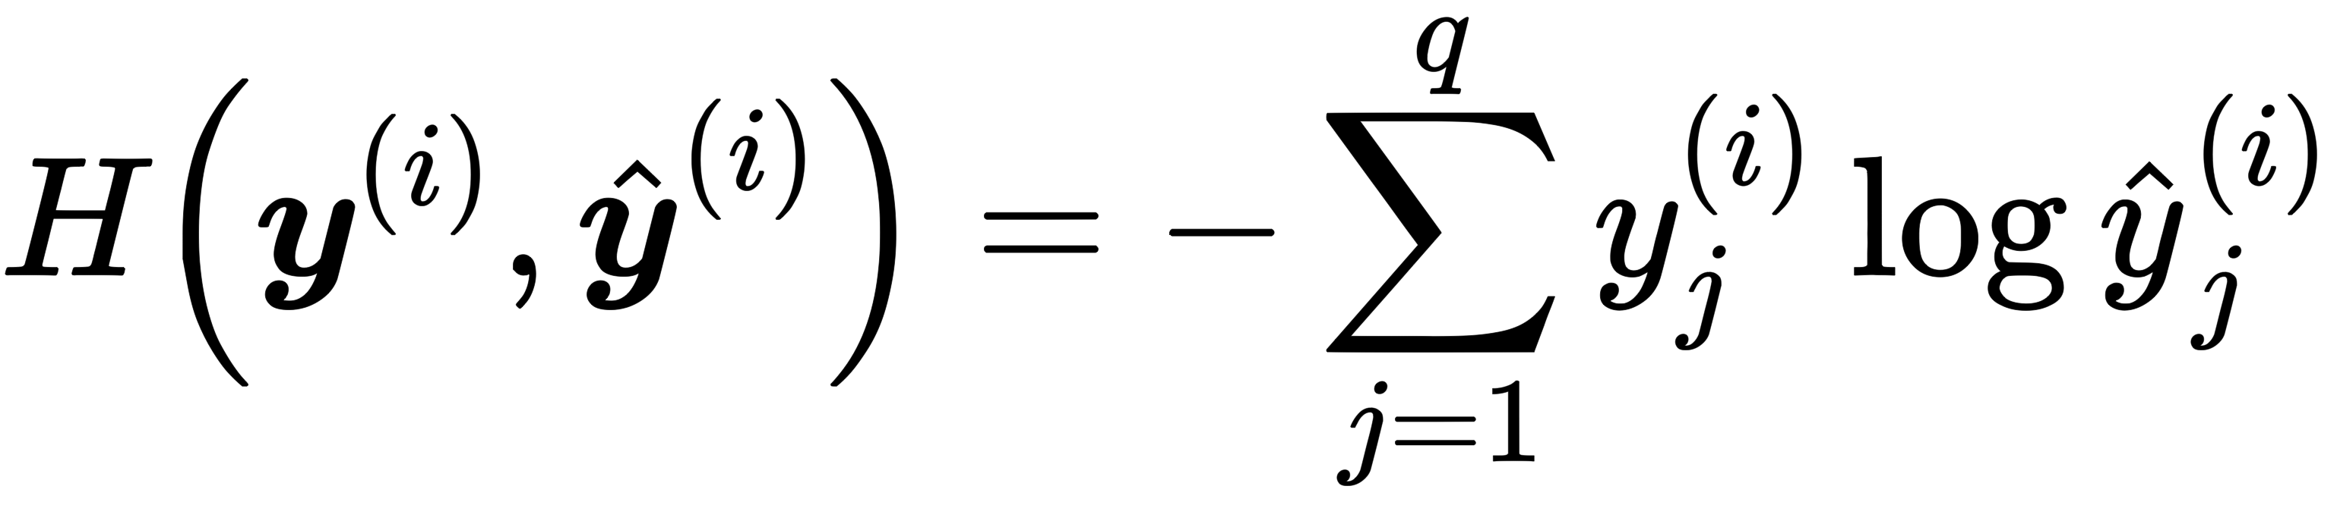
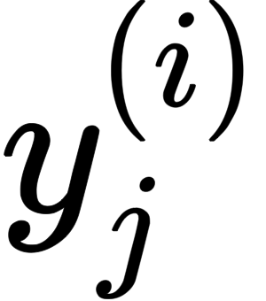
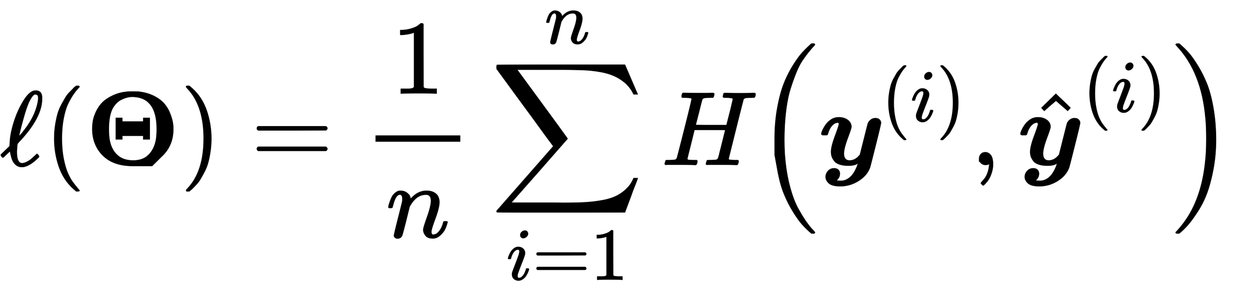

Softmax 回归
交叉熵损失函数：
实际上，真实标签也可以用类别分布表达：对于样本 $i$，我们构造向量 ，使其第 (样本 $i$ 类别的离散数值) 个元素为 1，其余为 0。 这样我们的训练目标可以设为使预测概率分布 尽可能接近真实的标签概率分布 。
交叉熵 (cross entropy) 是一个常用的衡量概率分布差异的方法： 其中带下标的 是向量 中非 0 即 1 的元素。
交叉熵只关心对正确类别的预测概率 (单样本单标签)。
假设训练数据集的样本数为 $n$，交叉熵损失函数定义为：
最小化交叉熵损失函数等价于最大化训练数据集 所有标签类别的联合预测概率 (证明)。

Slide 9
Softmax 回归
小结
Softmax 回归适用于分类问题。它使用 Softmax 运算输出类别的概率分布。
Softmax 回归是一个单层神经网络，输出个数等于分类问题中的类别个数。
交叉熵适合衡量两个概率分布的差异。
Fashion-MNIST 是一个10类服饰分类数据集，之后课程里将使用它来检验不同算法的表现。
可以使用 Softmax 回归做多类别分类。与训练线性回归相比，训练 Softmax 回归的步骤和它非常相似：获取并读取数据、定义模型和损失函数并使用优化算法训练模型。事实上，绝大多数深度学习模型的训练都有着类似的步骤。
PyTorch 提供的函数往往具有更好的数值稳定性，并且可以更简洁地实现 Softmax 回归。
torch.utils.data / torch.nn / torch.nn.init / torch.optim

Slide 10

谢谢观看
更多好课，请关注万门大学APP
视频图片均来源于网络，如有侵权请联系我们

